Slide 1
স্বাগতম

Slide 2
লক্ষ্মী কান্ত দাশ
সহকারী শিক্ষক
হারপাড়া উচ্চ বিদ্যালয়
উরকিরচর,রাউজান,চট্টগ্রাম।
মোবাইল-০১৯১৭৭৫৪৪২৩
Email-joydasctg1@gmail.com

Slide 3
হিসাব বিজ্ঞান
শ্রেণি – ৯ম/১০ম
সময় - 4০ মিনিট

Slide 4
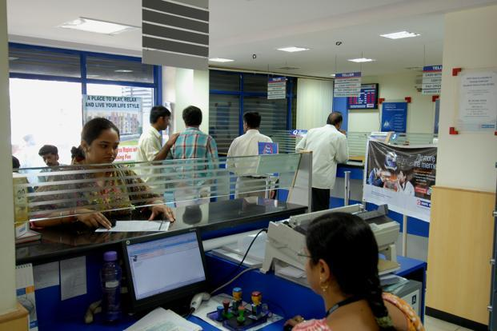

Slide 5
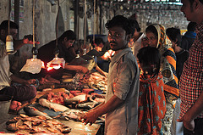

Slide 6
লেনদেন এর বৈশিষ্ট্য
অধ্যায়-দ্বিতীয়।
পৃষ্টা নং-(8-11)

Slide 7
শিখনফল
১। লেনদেন কী তা বলতে পারবে।
২। লেনদেনের বৈশিষ্ট্য বণর্না করতে পারবে।
৩। ঘটনা থেকে লেনদেন পৃথক করতে পারবে।
২। লেনদেন ধারনা ব্যাখ্যা করতে পারবে।
৩। লেনদেনের প্রকৃতি ও বৈশিষ্ট্য শনাক্ত করতে পারবে।

Slide 8
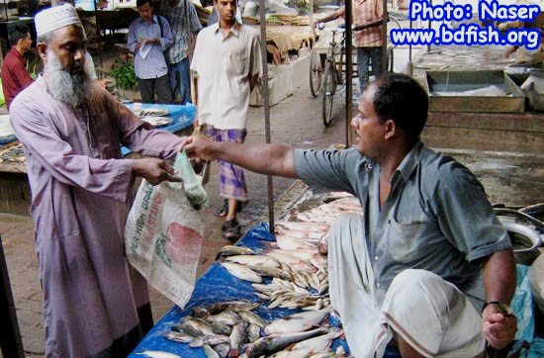
অথের অংকে পরিমাপ যোগ্য লেনদেন

Slide 9
দ্বৈত সত্তা
দৃশ্যমান

Slide 10
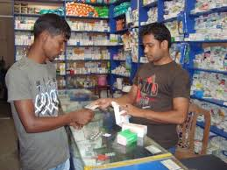
স্বয়ং সম্পন্ন ও স্বতন্ত্র

Slide 11
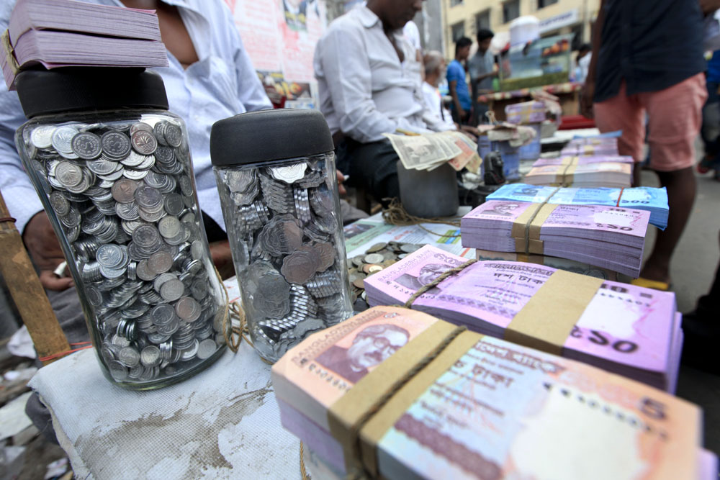
আর্থিক অবস্থার পরিবর্তন

Slide 12
হিসাব সমীকরণ
A
Assets
সম্পদ
L
Liabilities
দায়
E
Equity
মুলধন
হিসাব সমিকরনের প্রভাব বিস্তার

Slide 13
হিসাব সমীকরণের বর্ধিত রূপ
মূলধন
ব্যয়
আয়
উত্তোলন
হিসাব সমিকরণের প্রভাব বিস্তার

Slide 14
অনাদায়ী সঞ্চিতি/বাট্টা সঞ্চিতি- ঐতিহাসিক ঘটনা

Slide 15
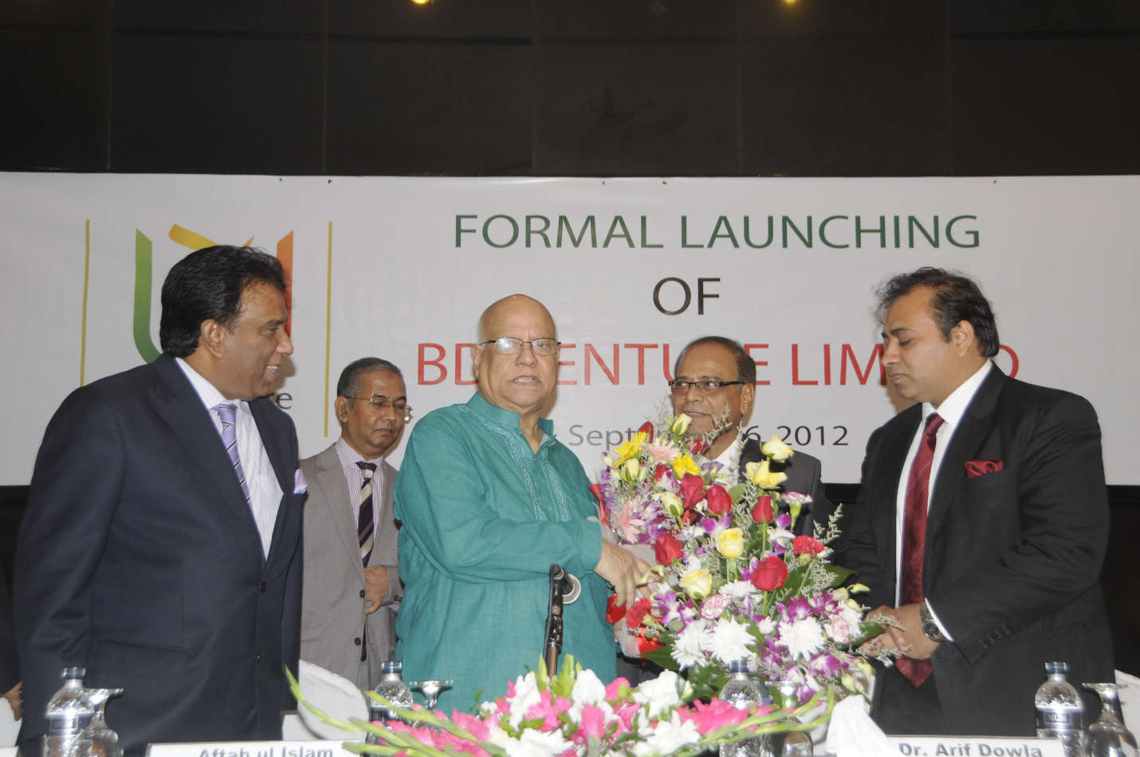
লেনদেন নয় এমন ঘটনা

Slide 16
লেনদেন এর প্রকৃতি বা বৈশিষ্ট্য
১-অথের অংকে পরিমাপ যোগ্য।
২-দ্বৈত সত্তা।
৩-আর্থিক অবস্থার পরিবর্তন।
৪-স্বয়ং সম্পুর্ণ ও স্বতন্ত্র ।
৫-দৃশ্যমান ও অদৃশ্যমান।
৬-হিসাব সমিকরণের প্রভাব বিস্তার।
৭-ঐতিহাসিক ঘটনা।

Slide 17
দলীয় কাজ
ক দল
লেনদেন কি লেনদেনের ৫টি বৈশিষ্ট্য লিখ।
খ দল
A=L+E সমীকরণটি ব্যাখ্যা কর।

Slide 18
মূল্যয়ন
১।E কী নির্দেশ করে?
উঃ Equity-মালিকানা স্বত্ব।
2।Transactionশব্দের অর্থ কী?
উঃ Transaction অর্থ লেনদেন।
3।Liabilities গূলো কী কী?
উঃ পাওনাদার,ঋণ,সাধারন সঞ্চিতি ইত্যাদি।
৪। উপহার,ম্যনেজার নিয়োগ,ফরমায়েশ প্রদান ইত্যাদি কি ?
উঃ লেনদেন নয়।

Slide 19
বাড়ির কাজ
১।হিসাব সমীকরণের বর্ধিতরূপ E = C+I-E-D ব্যাখ্যা কর।
২।লেনদেন এর প্রকৃতি বা বৈশিষ্ট্য গুলো লিখ।

Slide 20
ধন্যবাদ

